Slide 1
HỌC TẬP TÍCH CỰC
Thực hiện: Nguyễn Thị Diễm Trân
Trần Thị Thu Hương

Slide 2
HỌC TẬP TÍCH CỰC
Thế nào là học tập tích cực?
Phương pháp học tập tích cực.
Một số lời khuyên (lưu ý).

Slide 3

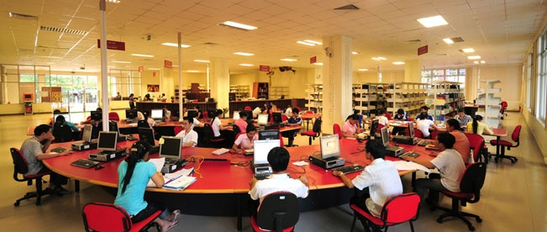
1. thế nào là học tập tích cực?
Là người học tự giác, chủ động tìm kiếm thông tin, tự mình tổ chức, xử lý và tổng hợp thông tin.

Slide 4
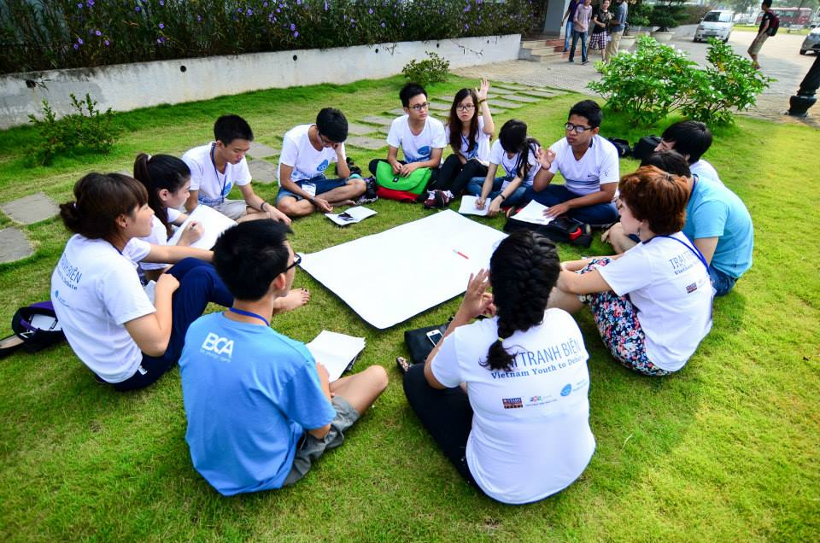
Tham gia các hoạt động chia sẻ ý kiến cá nhân, trao đổi, tranh luận, phân tích, suy luận và ứng dụng thực tế.

Slide 5
2. MỘT SỐ PHƯƠNG PHÁP
Học bằng cách đọc
Học bằng cách viết tay
Học theo nhóm
Tranh luận
Học bằng cách đặt câu hỏi: làm sao? Làm thế nào? Ứng dụng như thế nào?
Làm bài tập
Học từ thất bại

Slide 6
3. MỘT SỐ LỜI KHUYÊN
Có khu vực dành riêng cho học tập
Lên kế hoạch và đặt mục tiêu cho từng lần học
Ghi chú những điều quan trọng cần phải nhớ
Nghỉ ngơi đều đặn để giữ cho tâm trí luôn minh mẫn và tỉnh táo

Slide 7
CẢM ƠN THẦY VÀ CÁC BẠN ĐÃ CHÚ Ý!!
Tài liệu tham khảo: Khởi hành - Lời khuyên sinh viên Việt Nam - Giáo sư John Vũ

